Slide 1



w4 ETL Project WORLDCUP QATAR 2022
David Tejedor

Slide 2
PROJECT INFO
Requisitos mínimos
3 fuentes
2 métodos de extracción
Tema proyecto final: Mundial fútbol Qatar 2022
Proceso de trabajo:
Extracción de datos:
Descarga datos
Scraping web
API
Fuente personal
Transformación y limpieza
Carga en SQL – Creación dB.

Slide 3
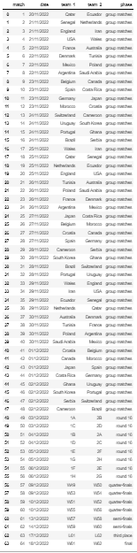
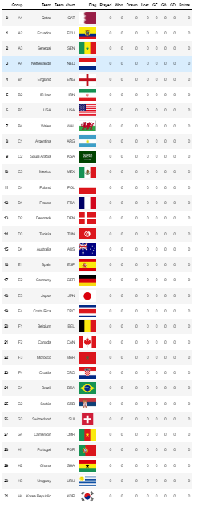
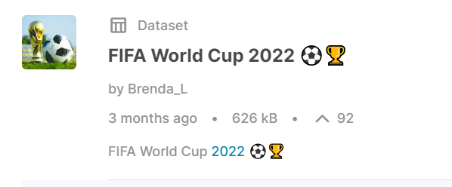
Extracción – Descarga datos
Extracción
Transformación y limpieza
Grupos y calendario.
Ficheros csvs.
Vía kaggle.
DFs calendario y grupos

Slide 4
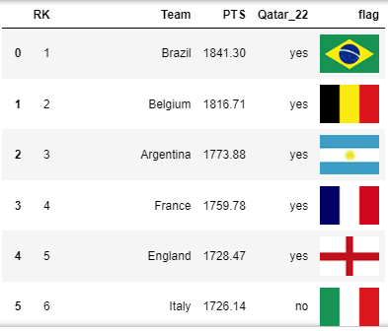
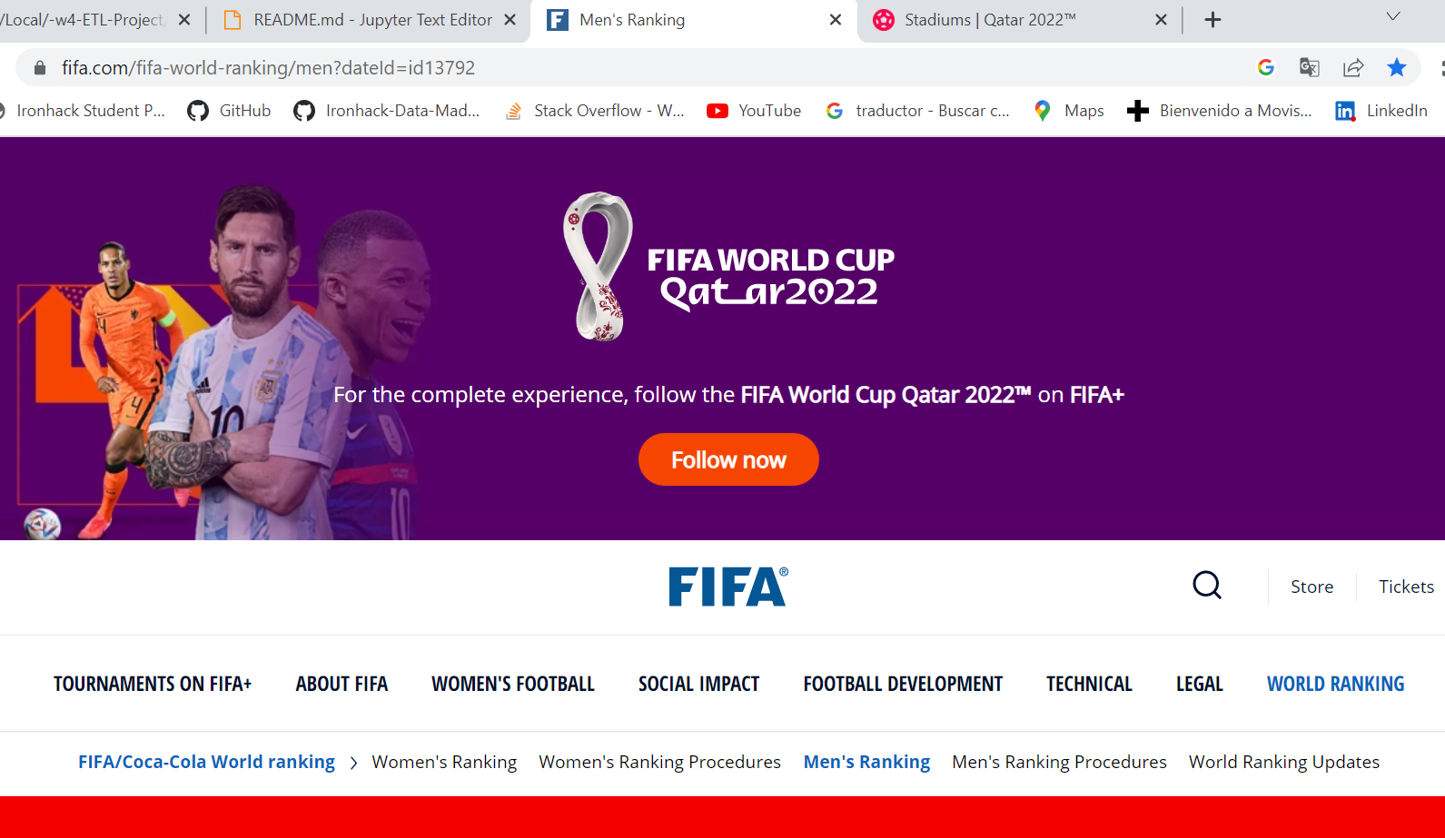
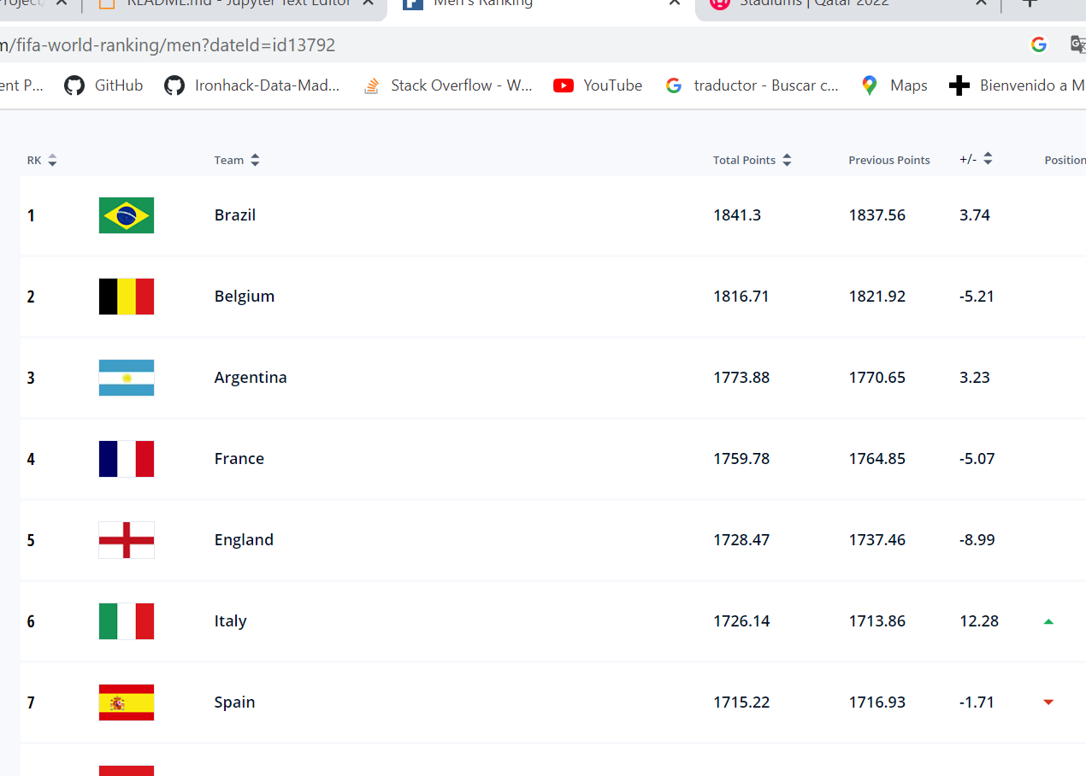
Extracción - scraping
Extracción
Transformación y limpieza
Ranking actual de equipos
Web UEFA.com
Df ranking FIFA

Slide 5
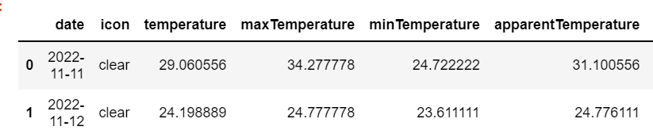
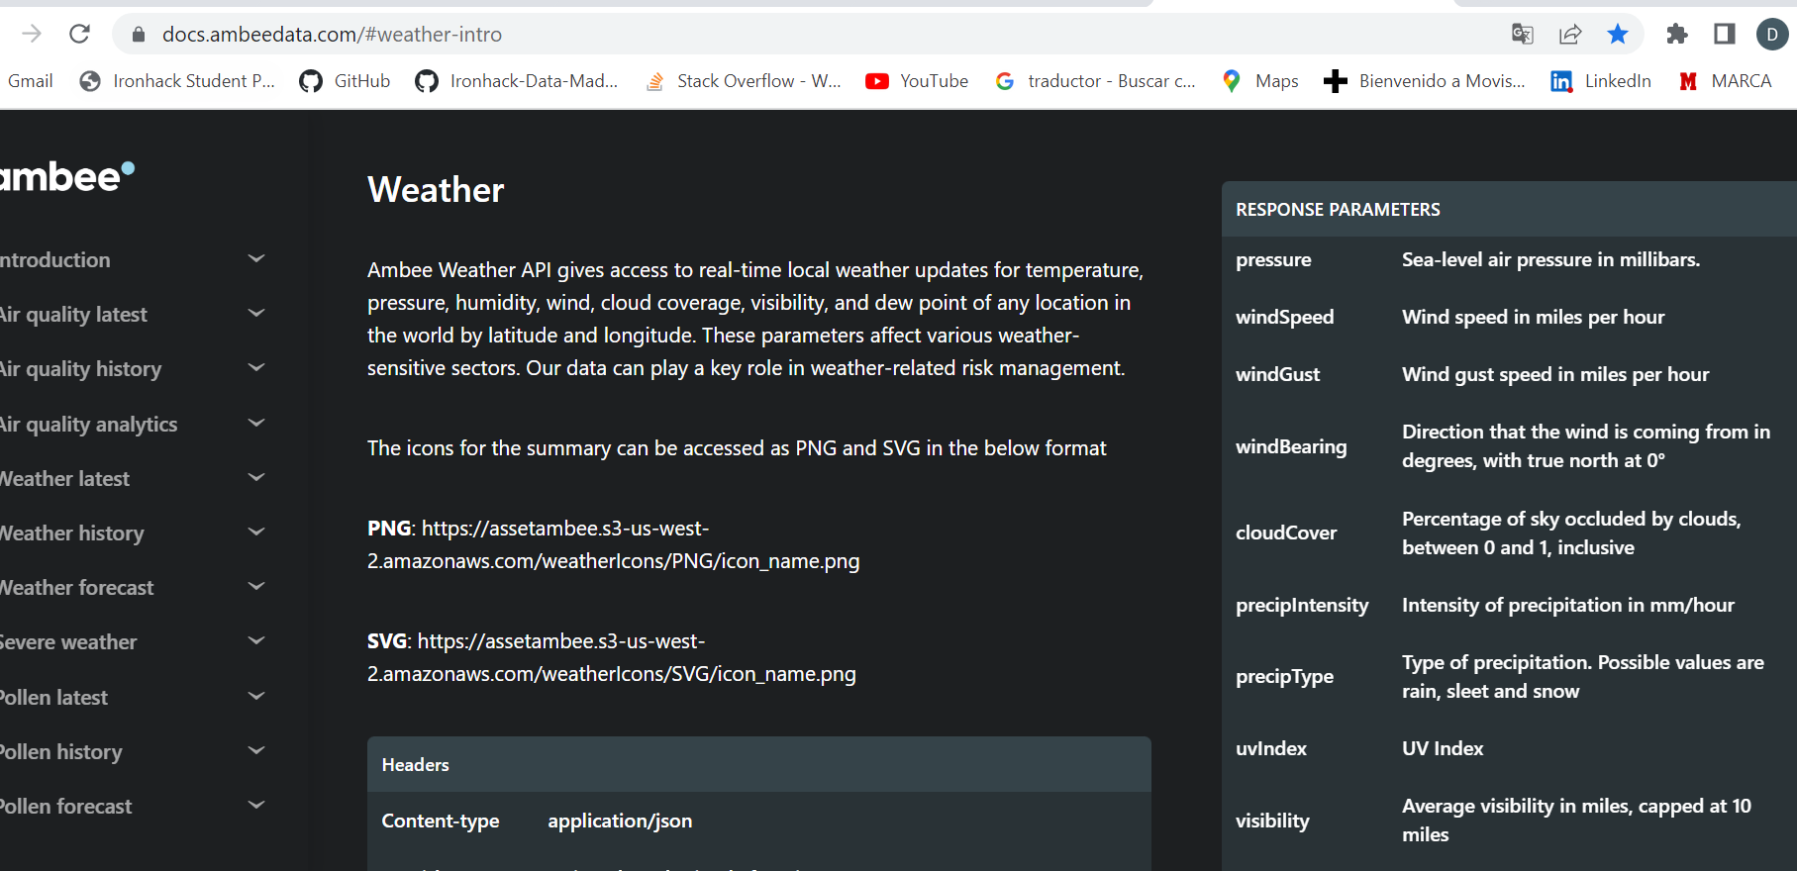
Extracción - API
Extracción
Transformación y limpieza
Información climatológica
API Ambee
Coordenadas de Doha
Formato json
Df clima

Slide 6
Extracción – fuente personal
Json modelo de un partido donde se aplicó la nueva tecnología que se va a utilizar en el mundial.
1 cámara y 1 analista por jugador
+7000 eventos en un mismo partido
Df shape = 7000 x 55
Pérmite conocer circunstancias del juego hasta ahora no medidos y analizados.
En proceso de exploración…

Slide 7
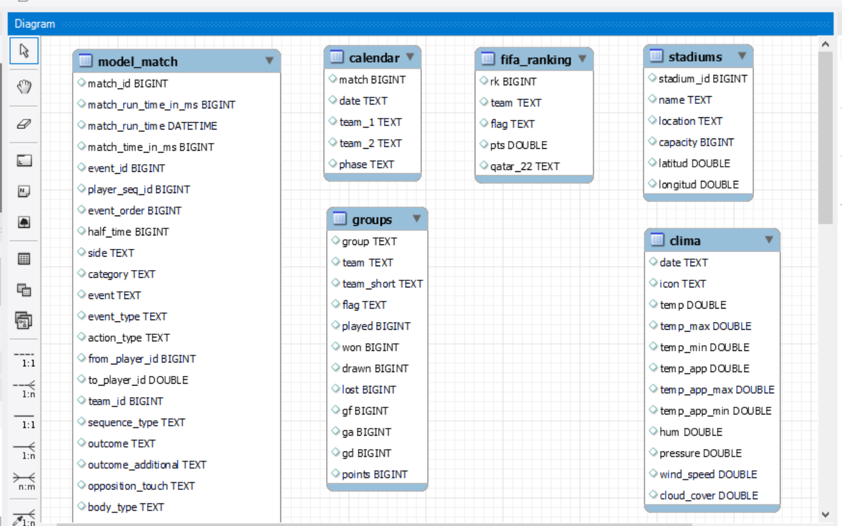
Carga en SQL – creación de DB
Pendiente relaciones en función del dearrollo del proyecto final

